Slide 1
Дистанционное музыкальное занятие в средней группе на тему: «Три кита»
Подготовила:
Музыкальный руководитель Косова С. Ю.

Slide 2
Занятие 2
Тема: «Три кита»
Цель: различать музыку 3-х музыкальных композиций.
Оборудование: интернет, компьютер.
Музыкальный руководитель (далее М.Р.) . Добрый день, уважаемые родители! Добрый день, ребята! Сегодня мы прослушаем музыку 3-х разных композиций и выполним соответствующие движения.

Slide 3
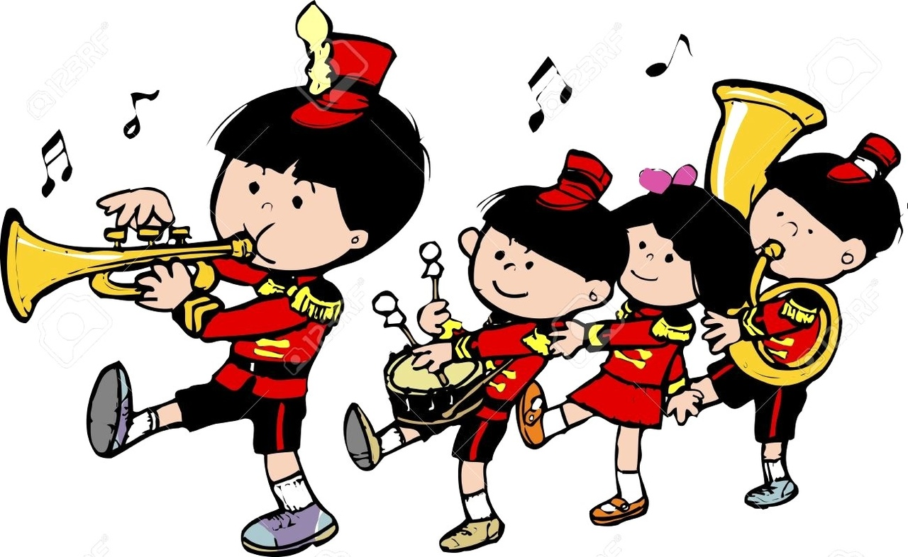
С. Прокофьев – «Марш» - интернет источник

Slide 4
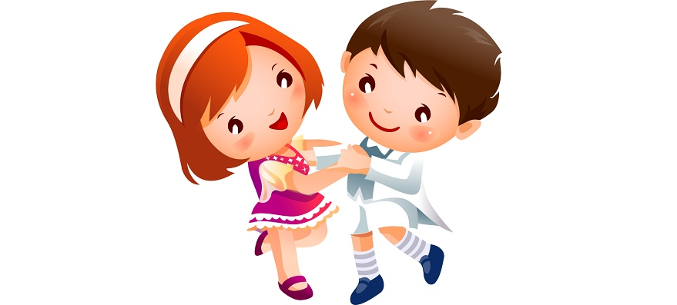
С. Рахманинов – «Итальянская полька»

Slide 5
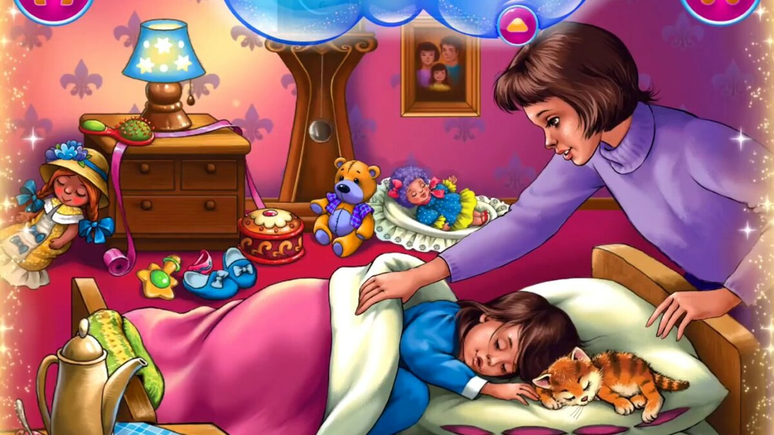
А. Гречанинов – «Колыбельная»

Slide 6
До новых встреч!
Надеюсь у вас ребята сейчас веселое весеннее настроение!

